Slide 1
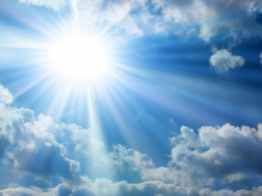
Сретение Господне

Slide 2
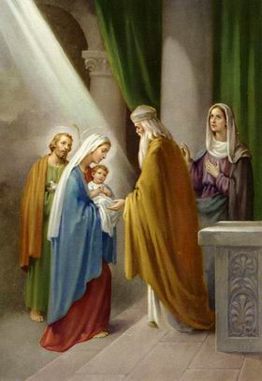
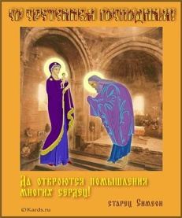
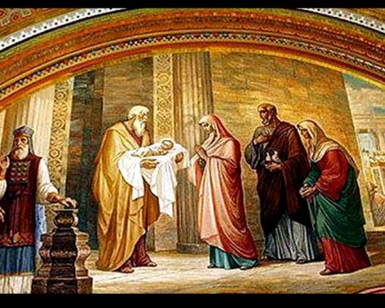
Праздник Сретения отмечается
15 февраля.
Этому событию мы находим подтверждение в Библии и в Священной истории. Это один из 12 главных праздников Православной Церкви – Сретение Господне.

Slide 3
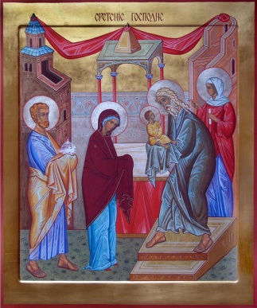
Какова же история праздника Сретения?
Еврейский народ считался Богоизбранным народом и должен был своих первенцев мужского пола посвящать Богу.

Slide 4
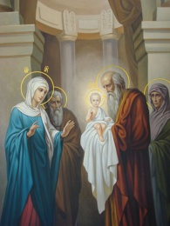
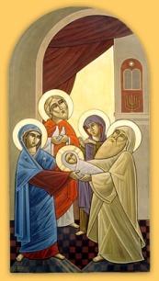
Следуя этому же обычаю Богоматерь вместе с праведным Иосифом принесли Младенца Христа в храм и вместе с Ним принесли в жертву двух птенцов голубиных.

Slide 5
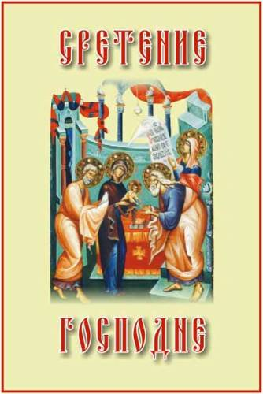
В те дни в Иерусалиме жил человек, именем Симеон. Он был муж праведный и благочестивый. Ему было предсказано, что он не увидит смерти, доколе не увидит рождённого Христа .
Лк 2.26

Slide 6
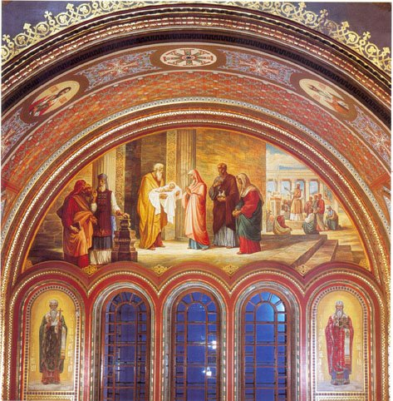
Симеону было уже 360 лет.
С момента ожидания встречи, назначенной Богом, прошло 270 лет.
Однажды, по внушению Святаго Духа, Симеон пришёл в иерусалимский храм.
В этот момент он встретил Иосифа и Богородицу с Божественным Младенцем на руках..

Slide 7
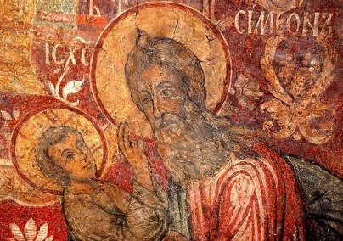

Slide 8
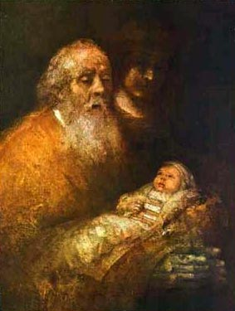
Сретение – это встреча. Встреча представителя Ветхого Завета – Симеона с представителем Нового Завета – Иисусом Христом, Который принёс новое учение о Боге и человеке, новое отношение Бога к миру.

Slide 9
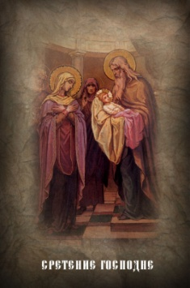
Исполненный Духа Святого, Симеон говорил пророчества о том, что Господь послужит «падению», духовной гибели тех израильтян, которые не поверят в Него, как Спасителя. Они будут спорить и доведут дело борьбы с Богом до распятия Его на Кресте.

Slide 10
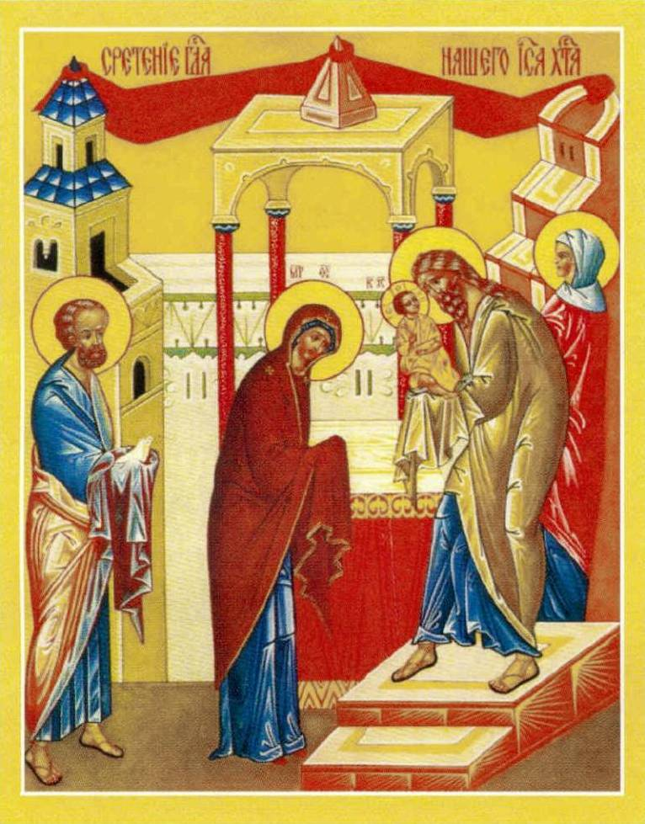

Slide 11
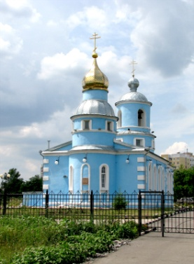
Встреча с Богом – это самое важное событие в жизни человека. Какими бы мы не шли дорогами, обойти храм нам не удастся. Потому что в нём живёт Бог, Который пришёл в мир спасти каждого из нас.

Slide 12
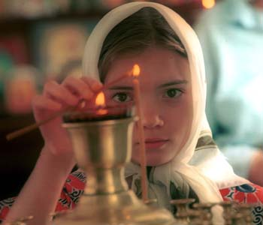
В день Сретения Господня в церквах по традиции освящаются свечи. Традиция эта происходит от древнего обычая устраивать в день Сретения шествие по городу с зажженными светильниками (наподобие крестного хода). Потом появилось поверье, что эти свечи охраняют жилища от "грома", т. е. повреждения грозой. На самом же деле в молитвах на освящение свеч на Сретение возносится Богу просьба о том, чтобы, как зажженные свечи своим светом разгоняют ночной мрак, так и наши души, просвещенные Духом Святым, избегали греховной тьмы ("слепоты").

Slide 13
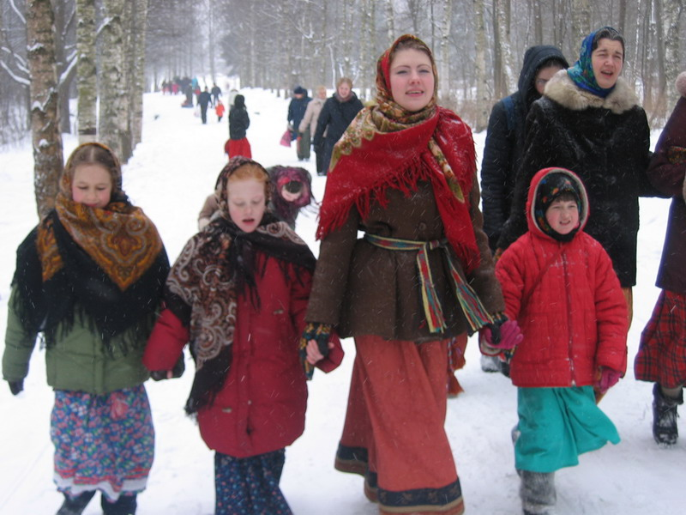
Сретенье по-славянски означает встречу. На Сретенье зима весну встречает, заморозить хочет, а сама от своего хотения только потеет. Зима с весной встретились впервой.

